Slide 1
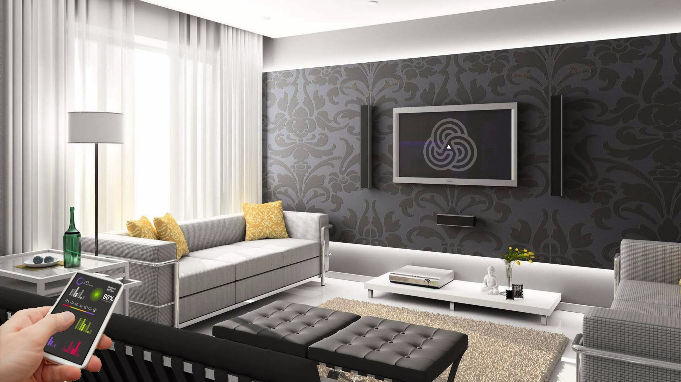

Projet Maison Connectée

Slide 2
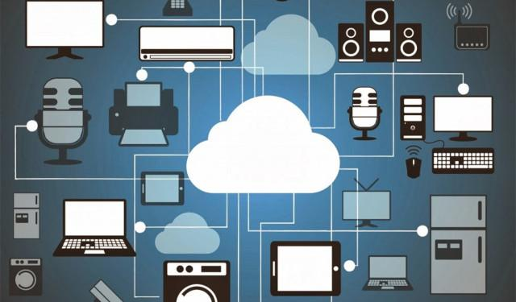
CContexte et problème posé
Rappels

Slide 3
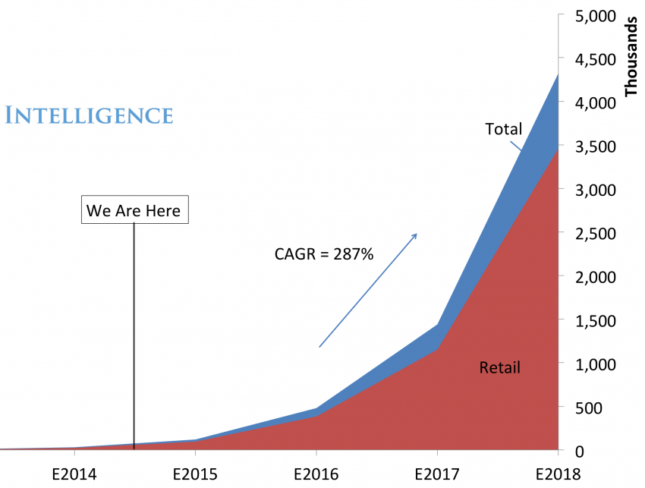
Contexte du projet
Forecast: US Beacon installed base
80 milliards d’objets connectés en circulation dans le monde en 2020
60 millions d’iBeacons vendus d’ici 2019
CA Domotique en 2015 : 500 millions d’euros

Slide 4
« Concevoir une solution domotique innovante pour deux équipements du quotidien d’un particulier: le thermostat et la serrure de la porte d’entrée »

Slide 5
Fonctions attendues

Slide 6

Livrables attendus
Une représentation de l’environnement
Une application mobile
Une plateforme domotique fonctionnelle
Une API Rest

Slide 7
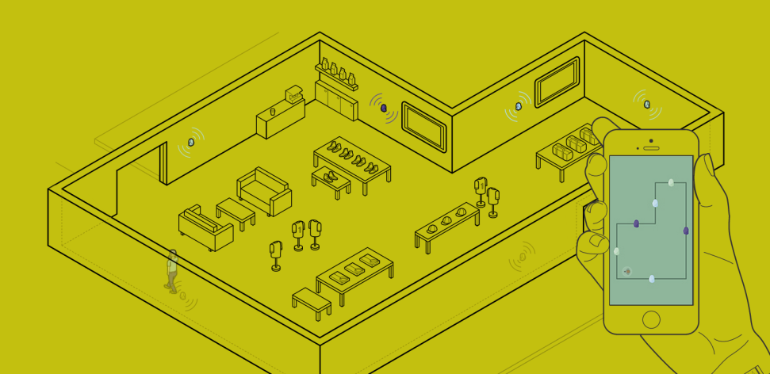
Livrables attendus (1/4): représentation de l’environnement
Maquette de maison
Porte d’entrée
Salon
Chambre
Chauffage
Beacons
Thermostat

Slide 8
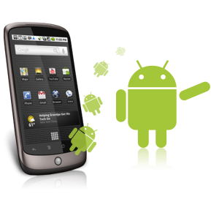
Livrables attendus (2/4): application mobile
Android/iOS
Compatible Beacon/eddystone
Fonctionnalités:
Configurer un scheduler
Pouvoir overwriter le schedule manuellement
Détecter la présence / position de l’utilisateur grâce aux beacon
Application réalisée en react native

Slide 9
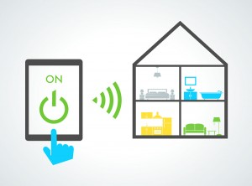
Livrables attendus (3/4): plateforme domotique
Contrôler les équipements connectés en fonction des actions de l’utilisateur
Installée sur le Raspberry Pi, utilisé comme serveur
Intéraction avec des équipements 220 volts

Slide 10
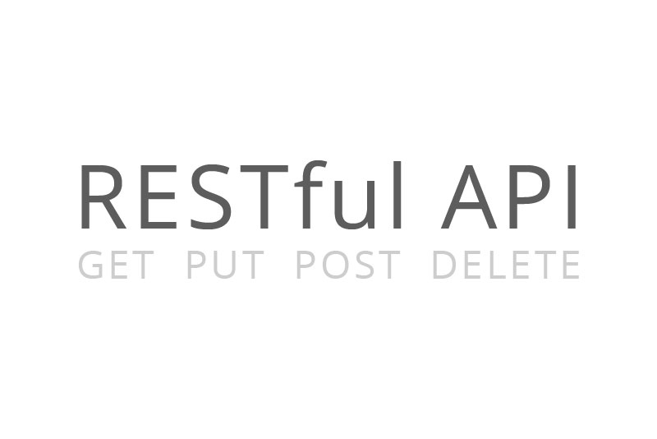
Livrables attendus (4/4): API REST
Pour communiquer de façon standardisée avec la plateforme domotique
Définition des Endpoints
Implémentation de l’API en python

Slide 11
Points clés et choix techniques

Slide 12

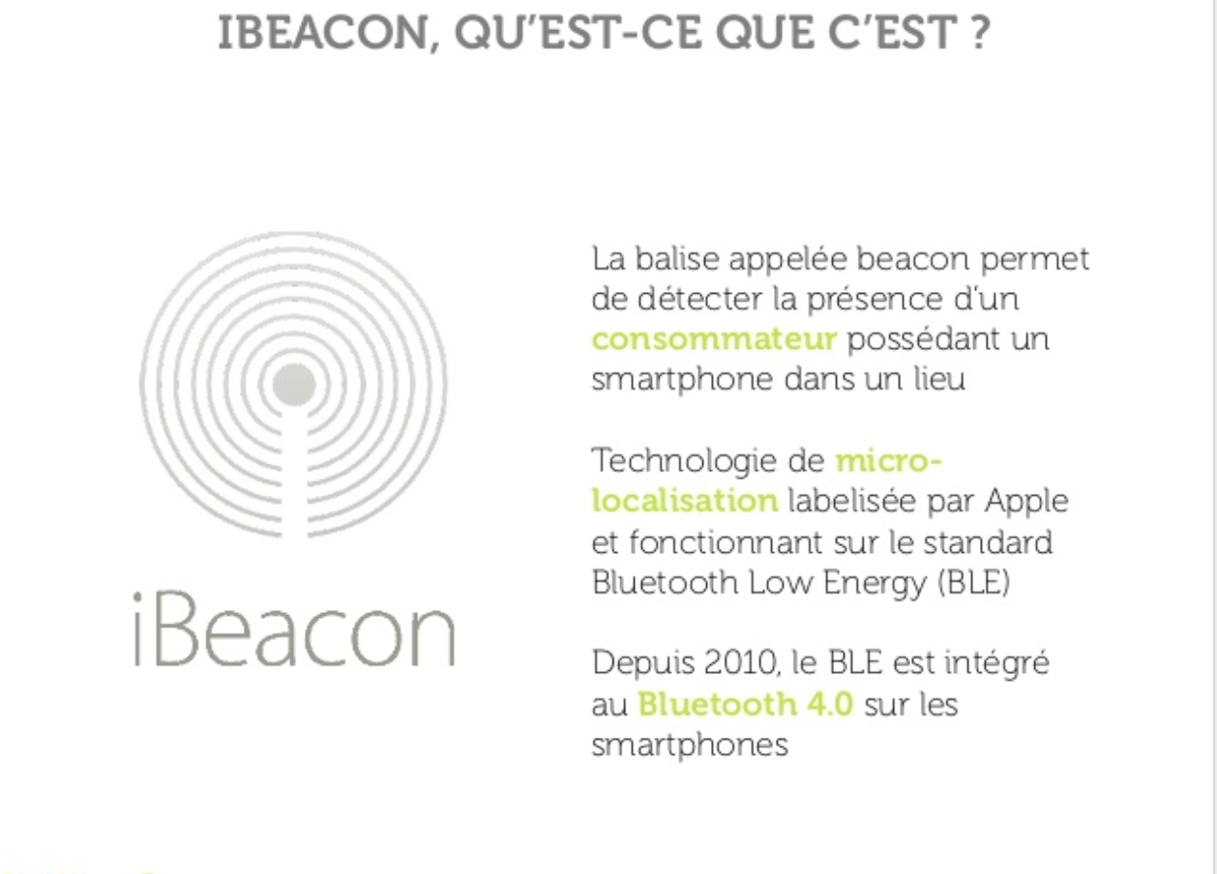
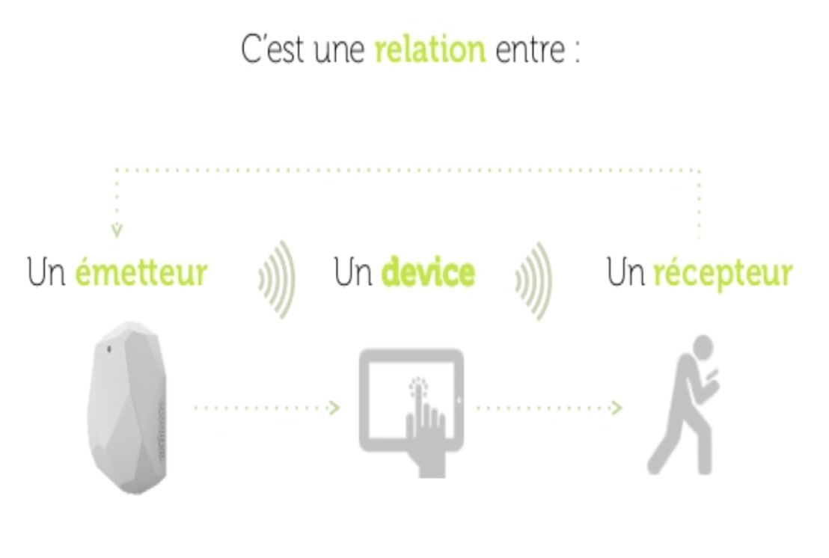

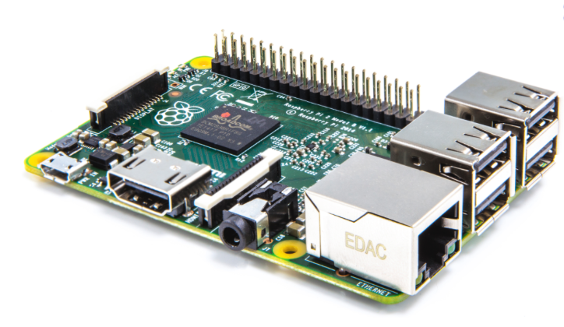
Les aspects techniques: Beacon/Raspberry Pi
Nano-ordinateur mono-carte à processeur ARM
On peut y installer tous types de capteurs
Raspberry Pi 2:

Slide 13
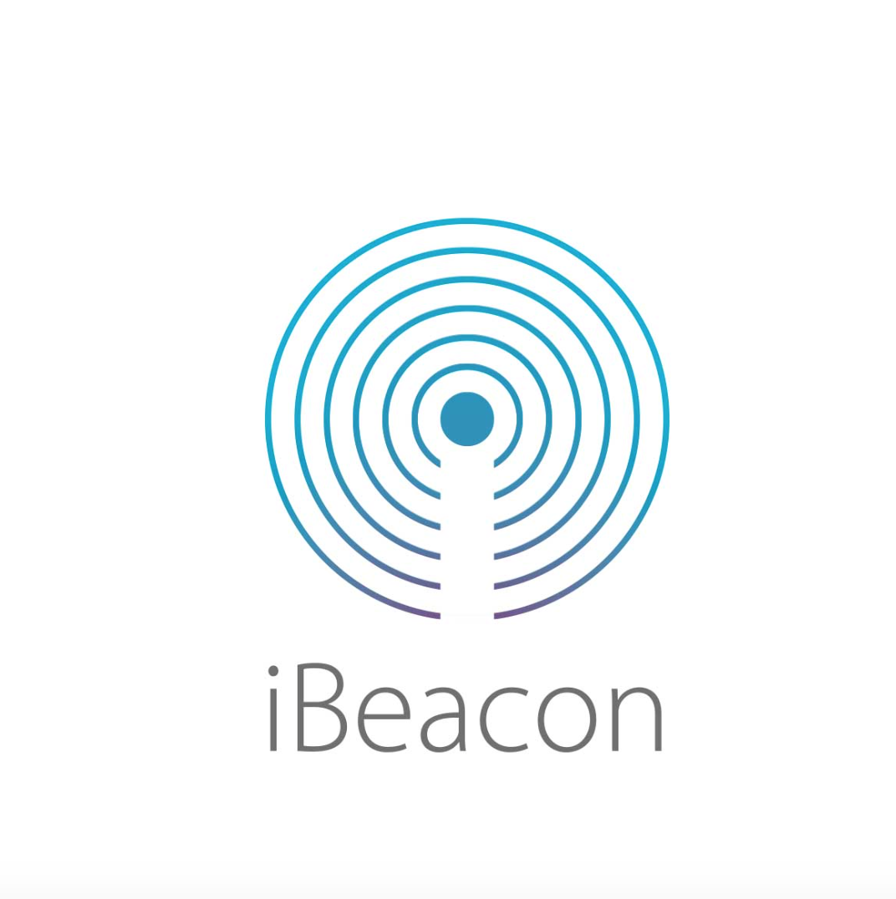

Eddystone VS Ibeacon
Avantages | Envoie plus d’informations (UID, URL, télémétrie) Open-source Multi-plateforme Ne requiert pas d’application particulière | Communauté serviable et efficace Plus de documentation SDK disponible Enregistre les interactions
Inconvénients | Pas d’activation passive Complexité supérieure aux besoins du projet Très récent (2015) | Propriétaire Conçu pour iOs, et disponible via SDK, qui est vulnérable Durée de la batterie
Notes:
Google has a project called "The Physical Web," which accomplishes a similar thing—broadcasting URLs from a Bluetooth beacon. This has the same inflexibility problem as iBeacon, in that it only sends this one frame type. Again Eddystone is a more flexible, unifying standard that also covers this use case. The Physical Web project will actually be switching from its current "UriBeacon" standard to the new Eddystone-URL frame type.

Slide 14
Application
Application légère avec interaction rapide avec les eddystone et le serveur.
Prototypage simple et efficace
Interoperabilité avec l’écosystème de cordova
Views native et pas de web-views
REACT NATIVE
Notes:
Google has a project called "The Physical Web," which accomplishes a similar thing—broadcasting URLs from a Bluetooth beacon. This has the same inflexibility problem as iBeacon, in that it only sends this one frame type. Again Eddystone is a more flexible, unifying standard that also covers this use case. The Physical Web project will actually be switching from its current "UriBeacon" standard to the new Eddystone-URL frame type.

Slide 15
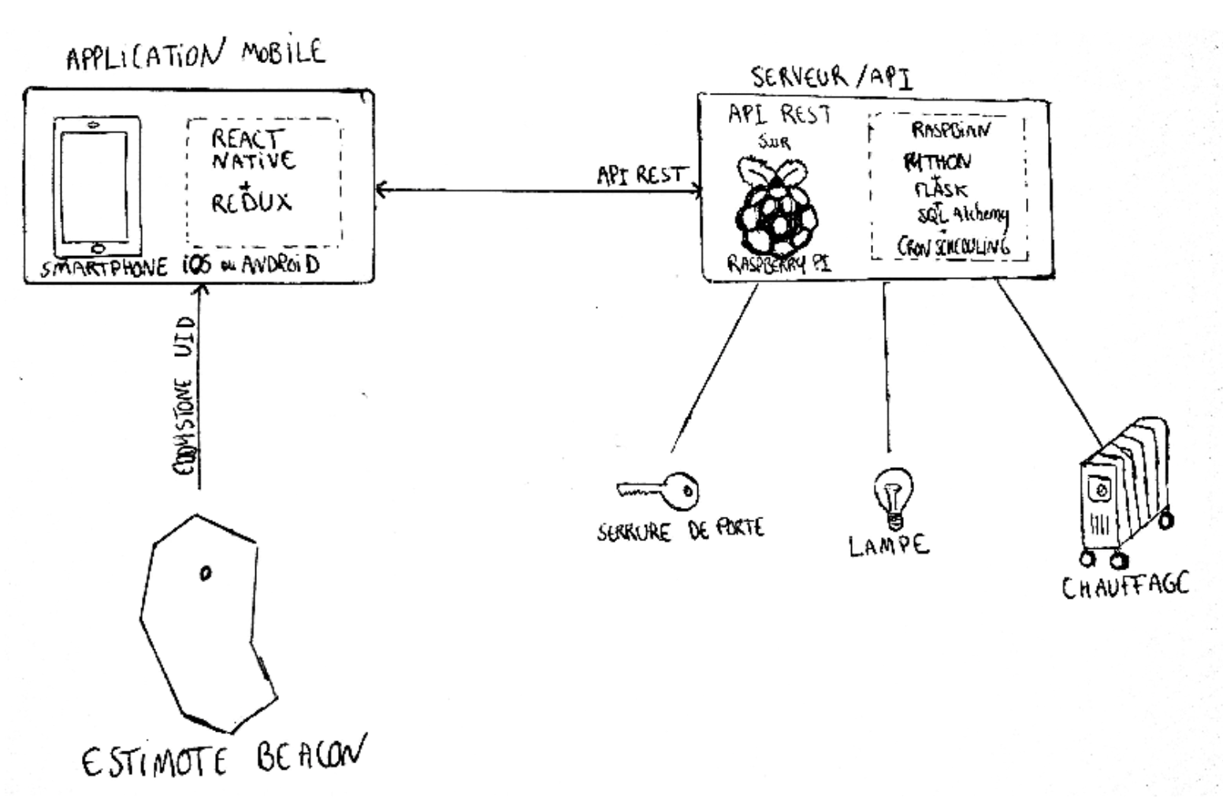
Schéma macro

Slide 16
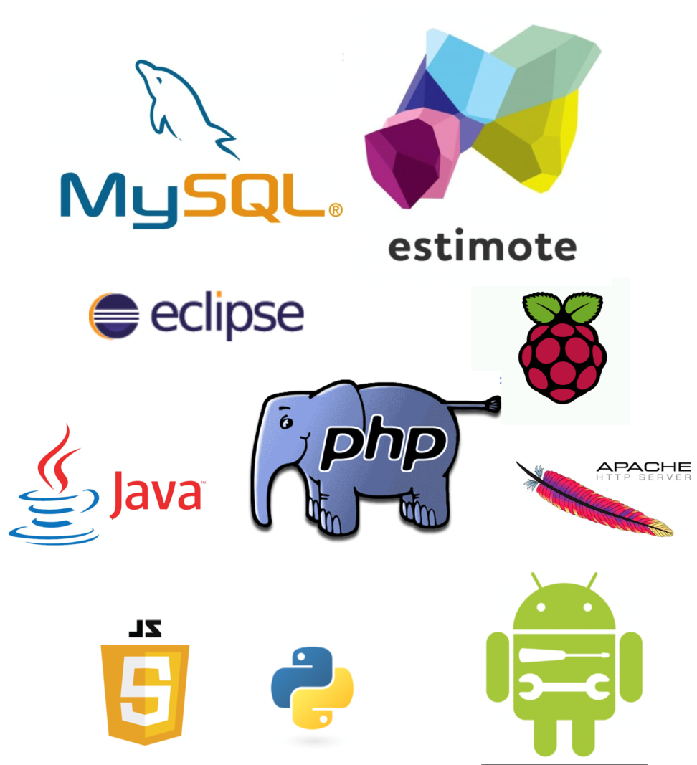


Les aspects techniques
Environnement hardware: techno Beacon, raspberry pi 2, capteurs domotiques
Logiciels:
Pour la plateforme: Raspbian, Apache HTTP Server, Python, Flask, SQLAlchemy
Pour l’app mobile: REACT JS, SDK Android, SDK Estimote.
Pour les données: MySQL/SQLite

Slide 17
Les aspects techniques
Premier essai en PHP non concluant à cause de
problèmes de redirection (rewrite)
gestion des timers (temps d’allumage et autres appels à l’API)
Nouveau choix : Python, avec
Flask pour le routage
Un daemon (service sur le raspberry) qui tourne en permanence et gère à la fois le serveur et les timers.

Slide 18
Workplan

Slide 19
Application

Slide 20
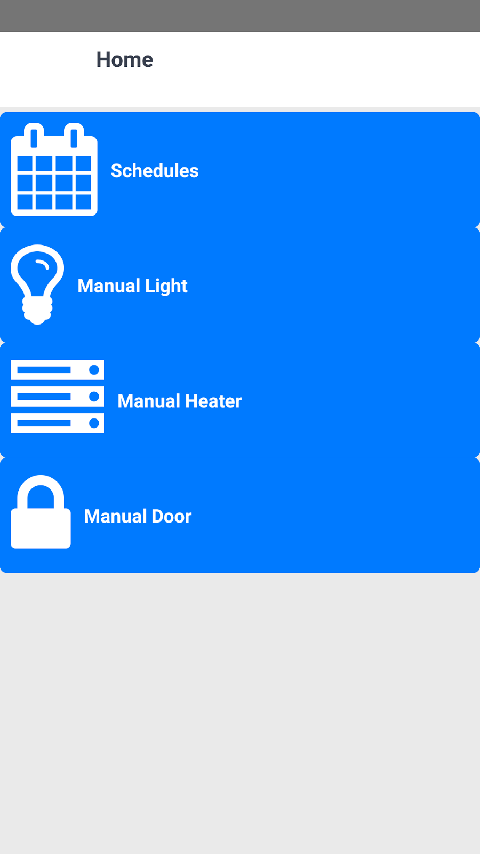
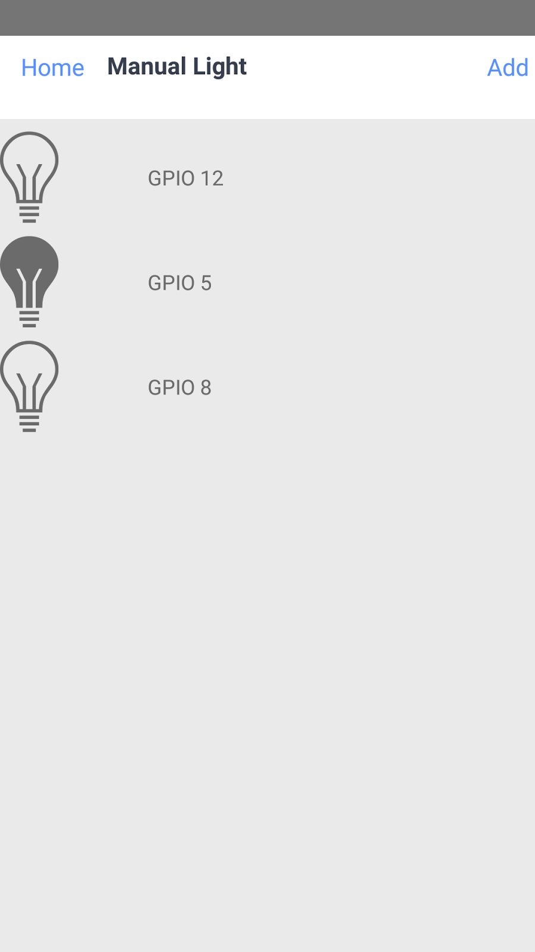
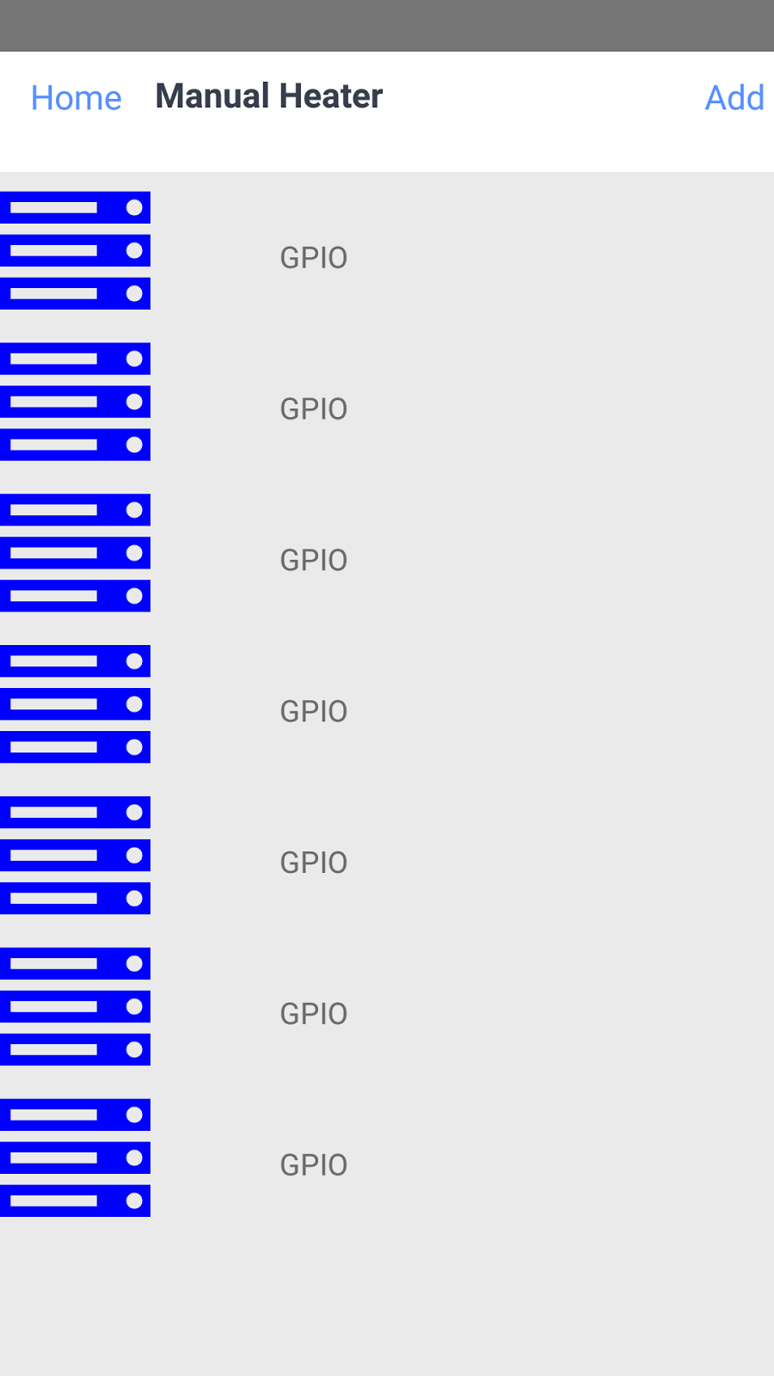
Application mobile

Slide 21
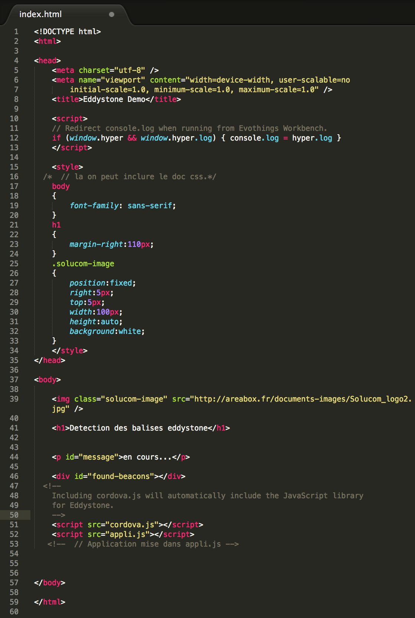
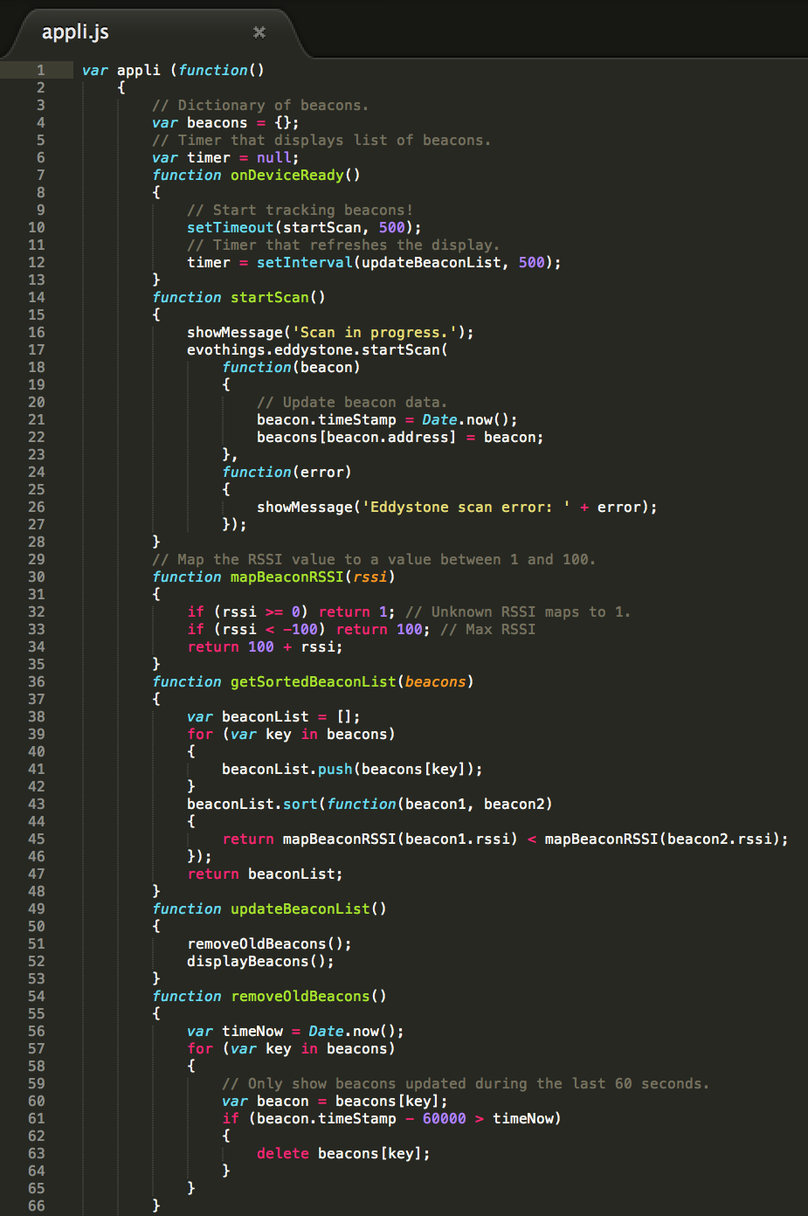
Application mobile

Slide 22
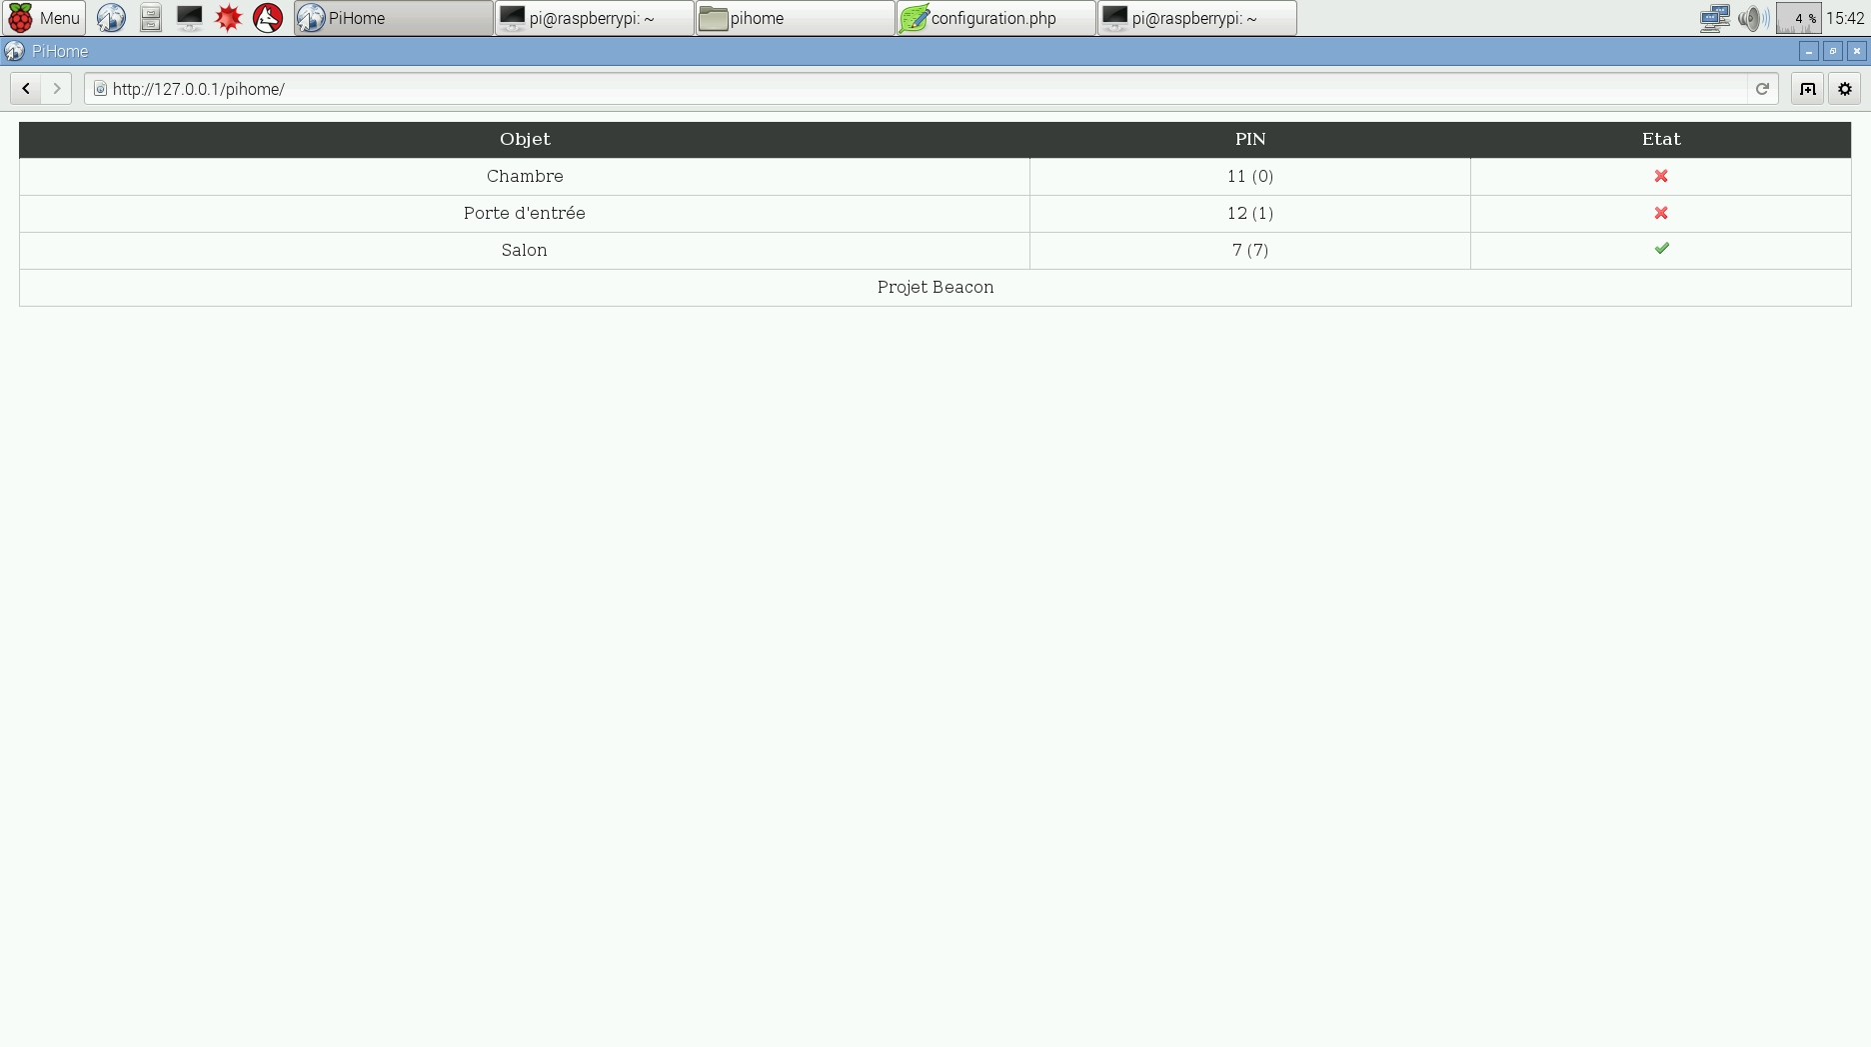
Interface web

Slide 23
Représentation de l’environnement

Slide 24
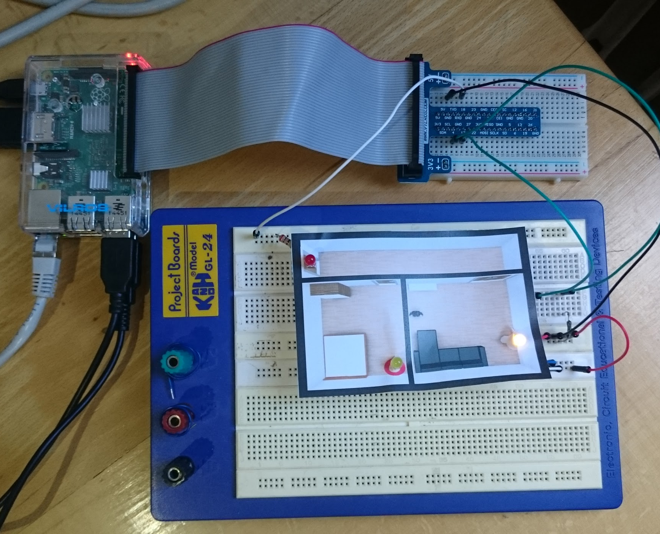
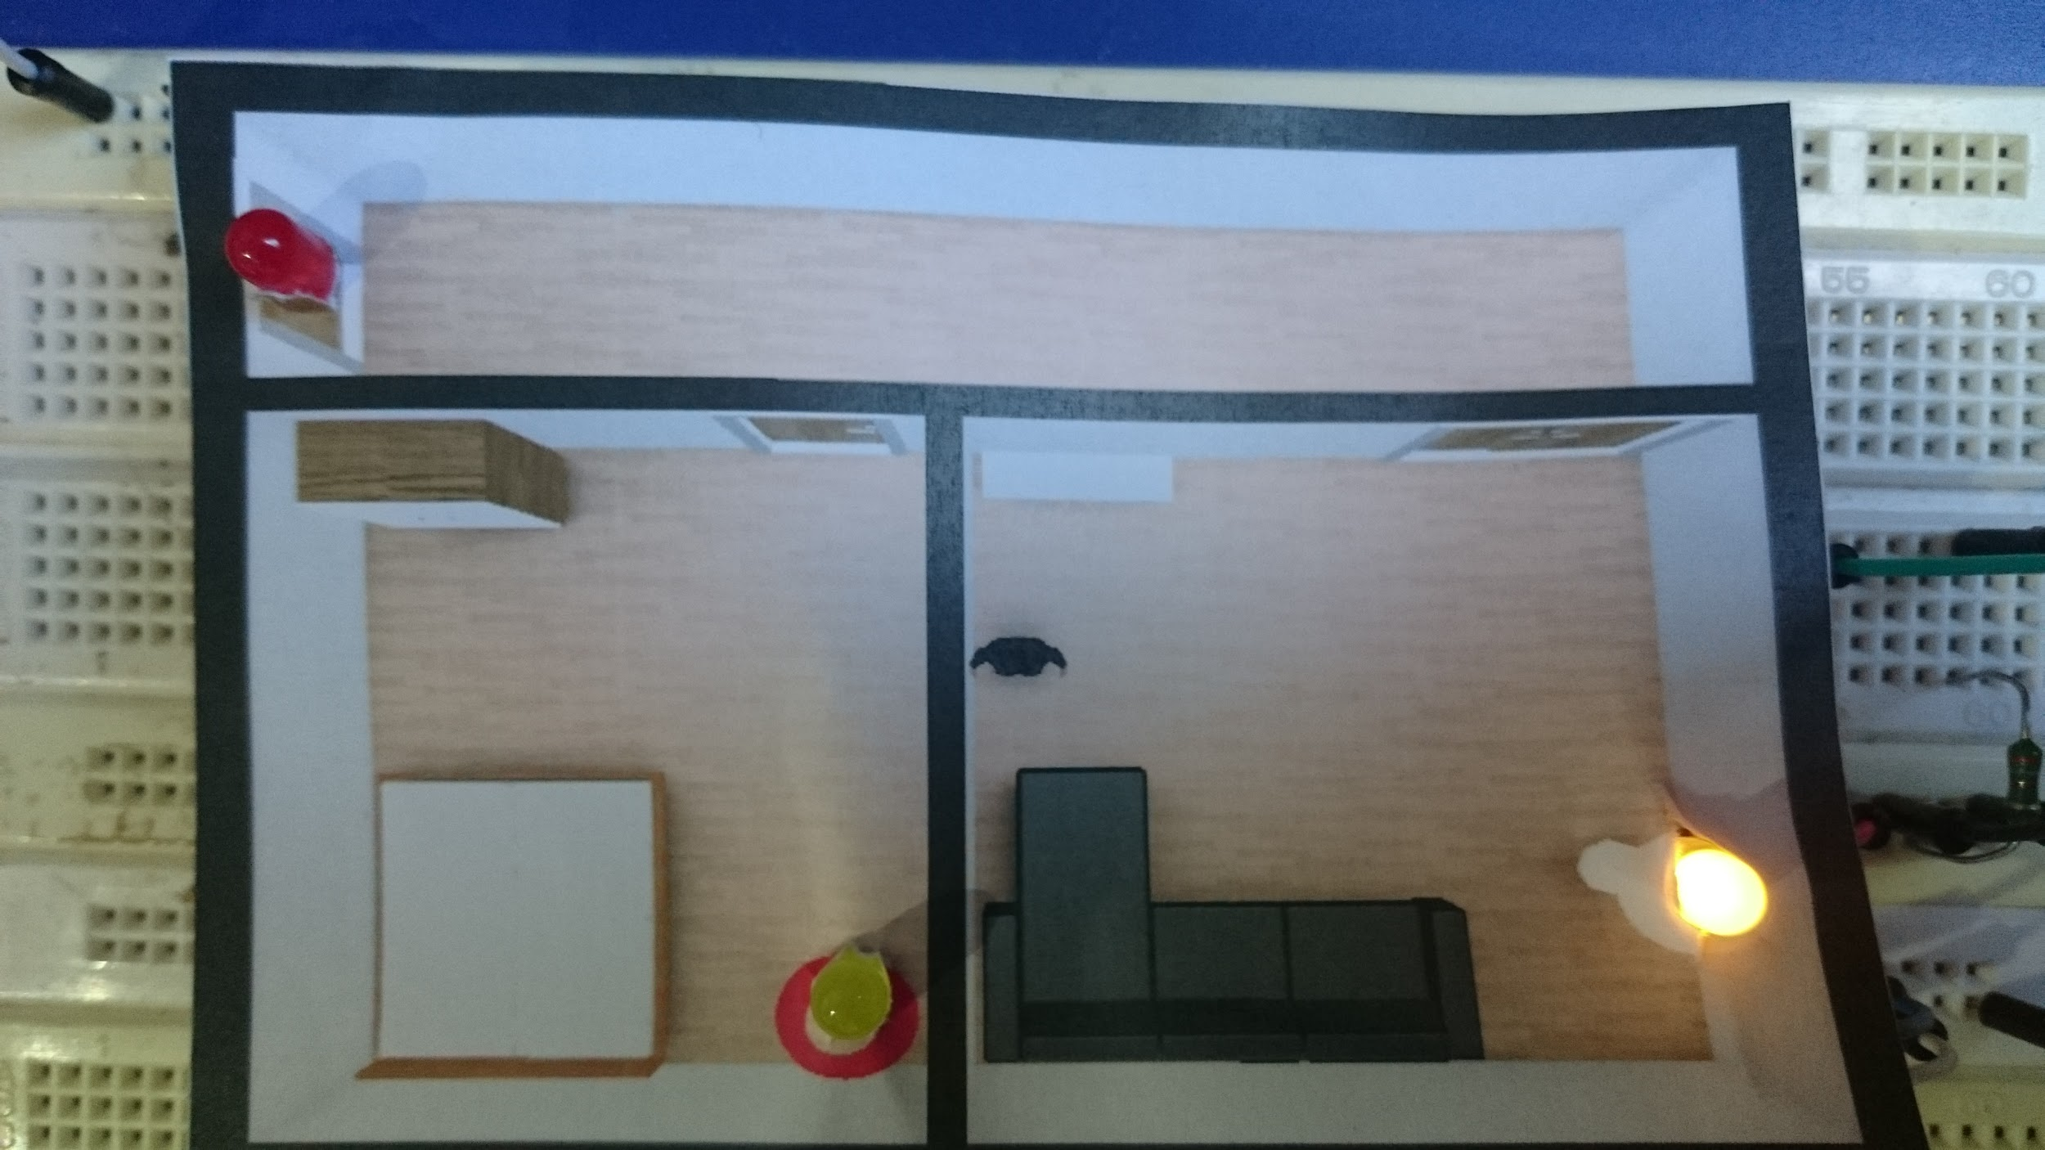
Représentation de l’environnement

Slide 25
Aujourd’hui :

Slide 26
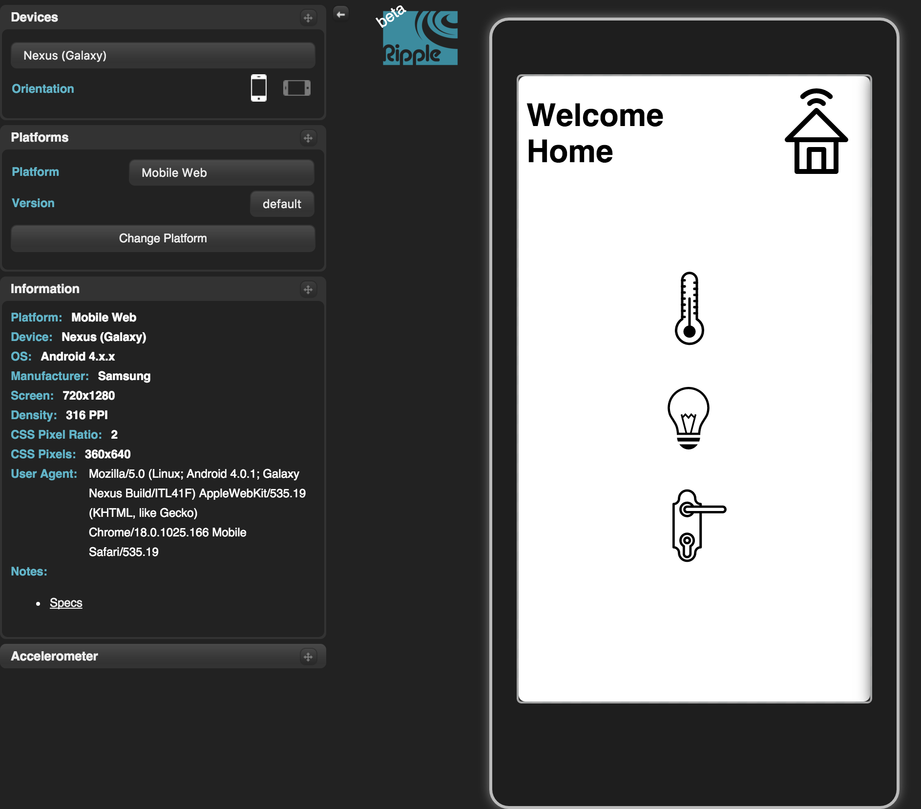
Application mobile

Slide 27
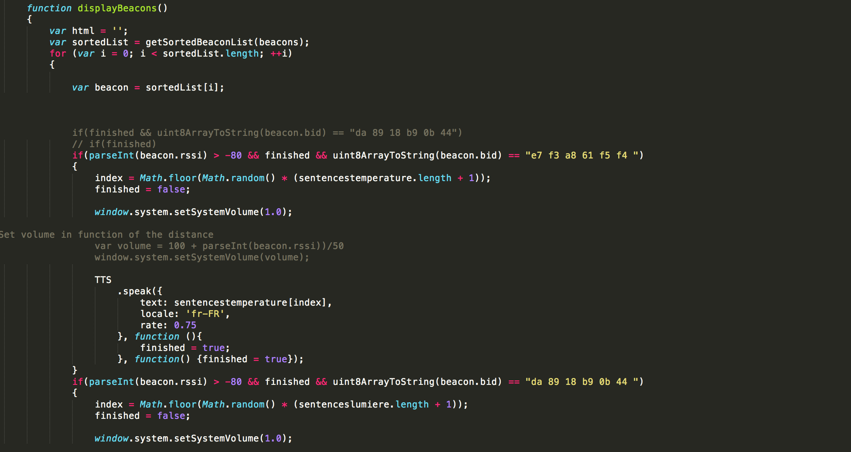
Application mobile
Le TTS sera remplacé par l’appel à l’API

Slide 28


API REST
PHP → Python (scheduler, modules)
Flask: framework pour le routage. Exemple par le code:
SQLAlchemy: ORM Python
@app.route('/api/light', methods=['GET'])
def get_lamp():
return jsonify(...)
from xx import db
class User(db.Model):
id = db.Column(db.Integer, primary_key=True)
name = db.Column(db.String(64), index=True)

Slide 29


API REST: User stories
En tant que visiteur/occupant de la maison, je veux que la lumière du salon s’allume quand je rentre chez moi et qu’il fait nuit
En tant que visiteur/occupant de la maison, je veux pouvoir configurer les lumières des différentes pièces pour qu’elles soient allumées sur des plages horaires particulières.
En tant qu’occupant de la maison, je veux que la porte d’entrée se déverrouille quand j’arrive à proximité immédiate de celle-ci et qu’elle soit verrouillée sinon
En tant que visiteur, je veux que la porte d’entrée se déverrouille quand j’arrive à proximité immédiate de celle-ci et que le propriétaire m’a délivré un certificat valide sur la plage horaire considérée (prévoir un système d’authentification)

Slide 30
API REST: Doc – exemple des lampes
GET /heating
Récupère la configuration du chauffage.
POST /heating
Configure le chauffage. C.F. GET /heating.
POST /auth
Envoie un identifiant unique au téléphone afin de "connaitre" la personne. Ceci permettra ensuite au propriétaire de créer des certificats de sortie.
{
"min": "15",
"max": "18",
"schedule": [
{
"from": "9:43",
"to": "10:00"
}
]
}

Slide 31

Prochaine étape :
Objectifs :
Achever et affiner les modèles de données
Achever le développement de l’API REST (MVP)
Achever le développement de l’application mobile (MVP)
Affiner les MVP
Gérer le 220V et passer au maquettage réel

